Slide 1

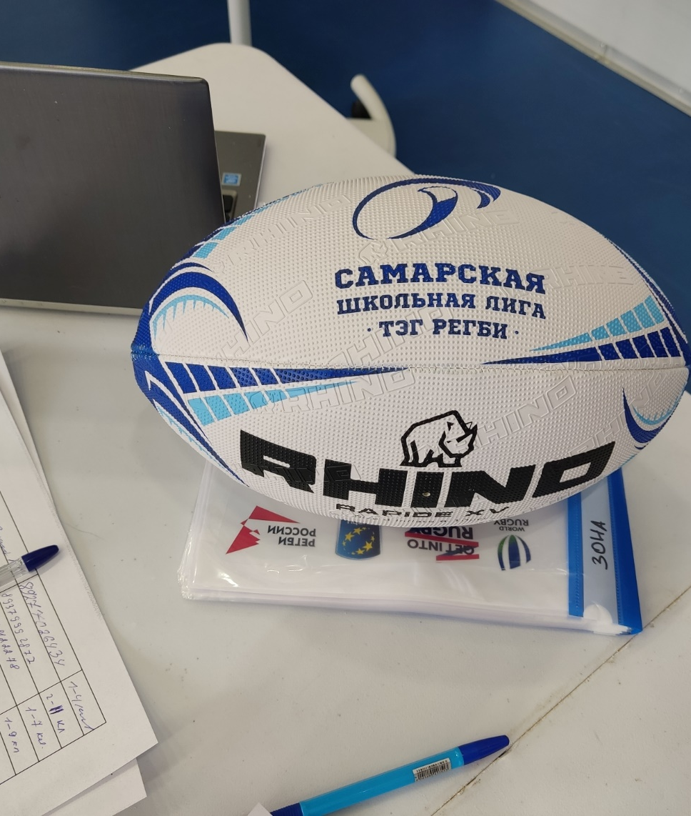
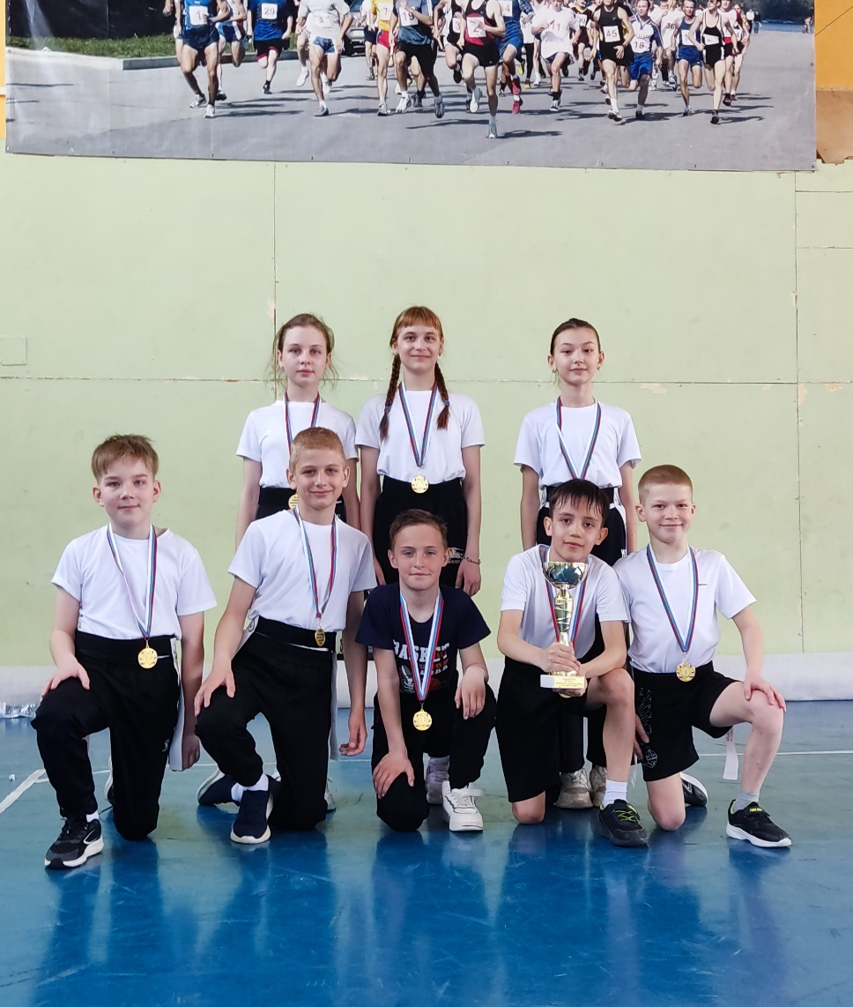
Этапы развития тэг-регби в школе
Юго-Восточное управление министерство образования Самарской области
ГБОУ СОШ №2 «ОЦ» с. Борское
подготовил учитель физической культуры
ГБОУ СОШ №2 «ОЦ» с. Борское
Евменов Семён Юрьевич

Slide 2
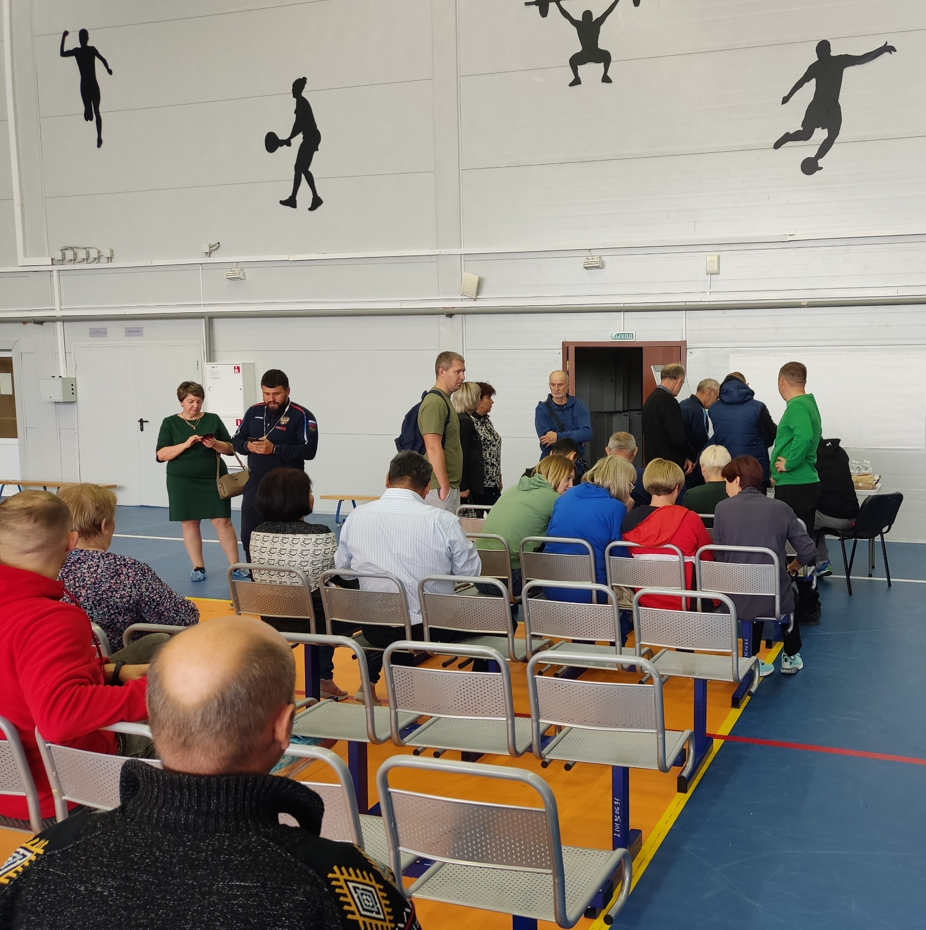
1 ноября 2023 года
Прошёл учебно-методический семинар для учителей физической культуры, работающих с обучающимися 3 – 4 классов, для подготовки к соревнованиям по тэг-регби среди команд общеобразовательных организаций Самарской области в рамках проекта «Самарская школьная лига «тэг-регби» в 2023-2024 учебном году

Slide 3
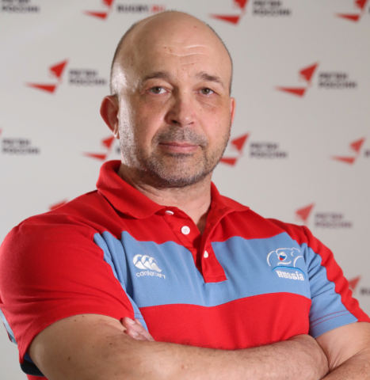
Главным спикером семинара был Виктор Николаевич Ковтун — известный советский и российский регбист, мастер спорта СССР, российский регбийный тренер. В настоящем: профессиональный коуч бизнес-команд. Лицензированный преподаватель World Rugby. Директор Международной программы GET INTO RUGBY в России. Основатель тэг-регби в России. Член рабочей группы по проведению Всероссийских соревнований школьников «Президентские спортивные игры».

Slide 4
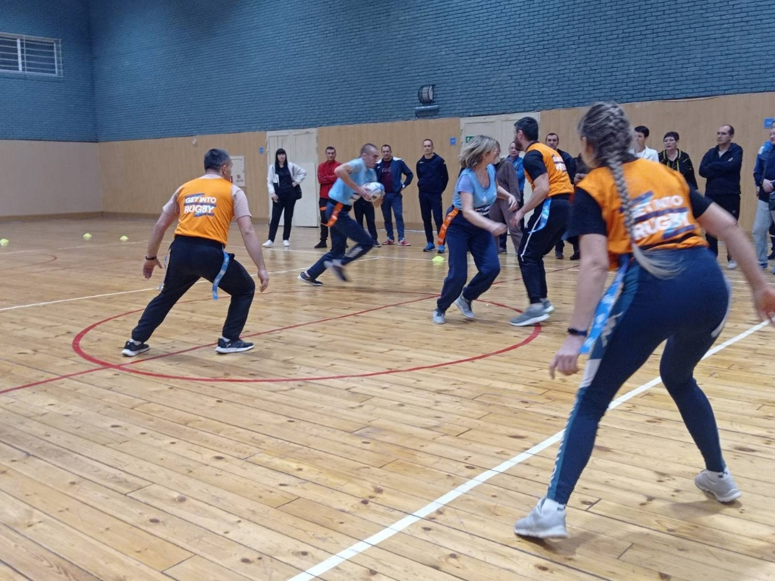
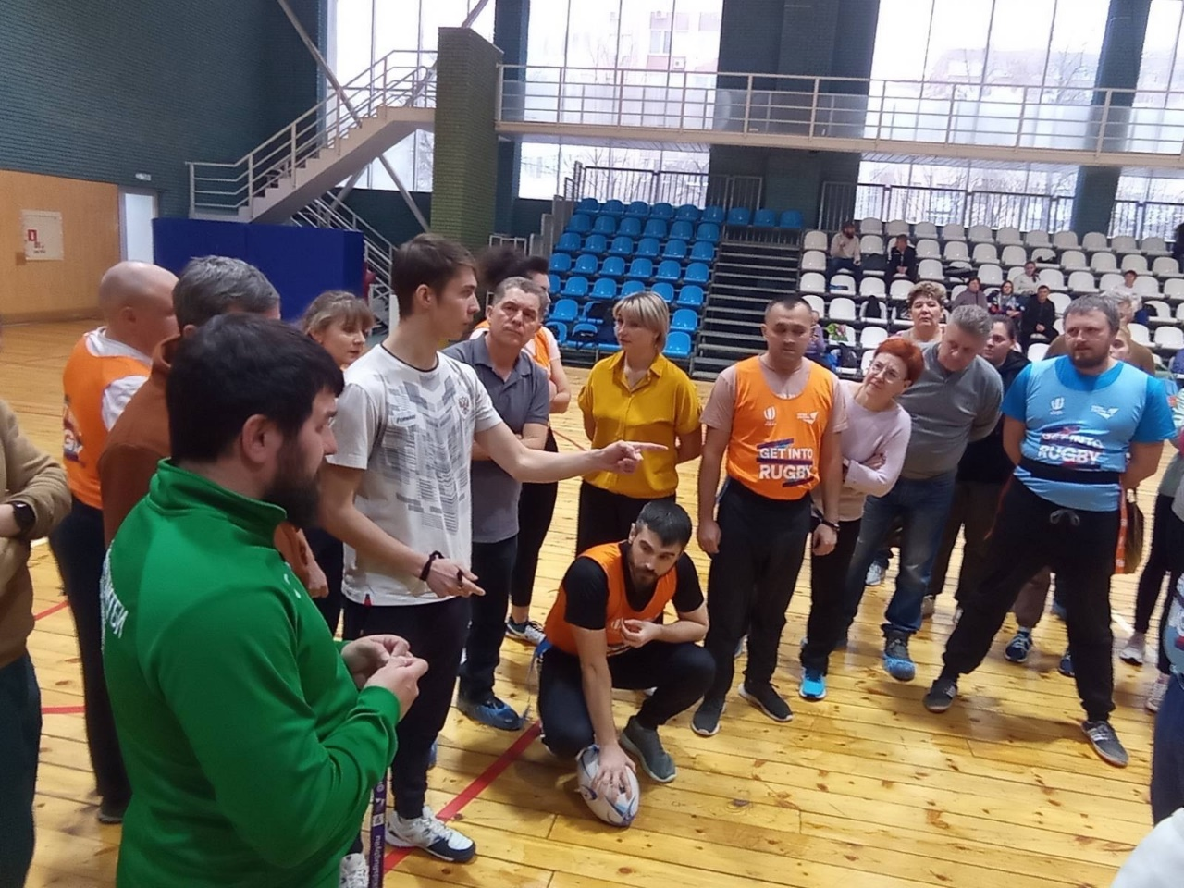
26 января 2024 года
На стадионе «Локомотив» г. Самара состоялся судейский семинар первого уровня в рамках развития проекта «Самарская школьная лига тэг-регби.» В семинаре приняли участие 66 учителей физической культуры, которые проходили обучающий семинар «Базовый курс тэг-регби».

Slide 5
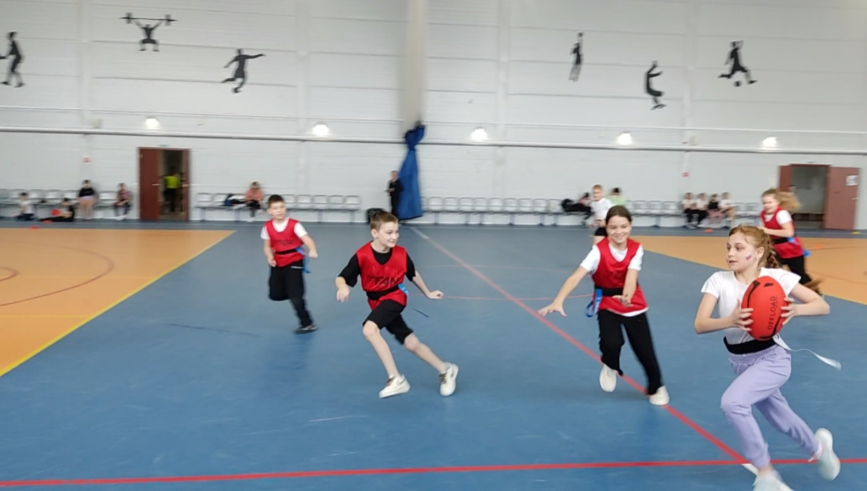
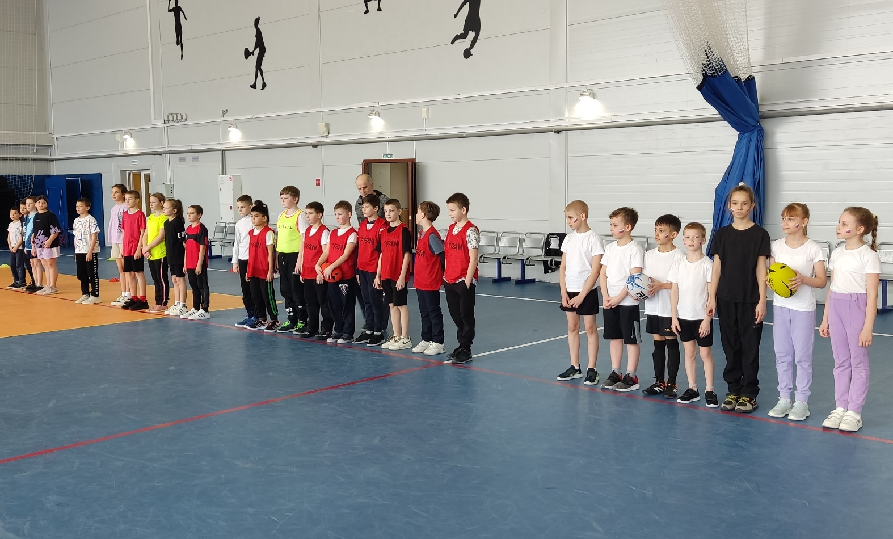
19 февраля 2024 года
2 место на окружных соревнованиях по тэг-регби в стенах ФОК «Факел»
г. Нефтегорска

Slide 6
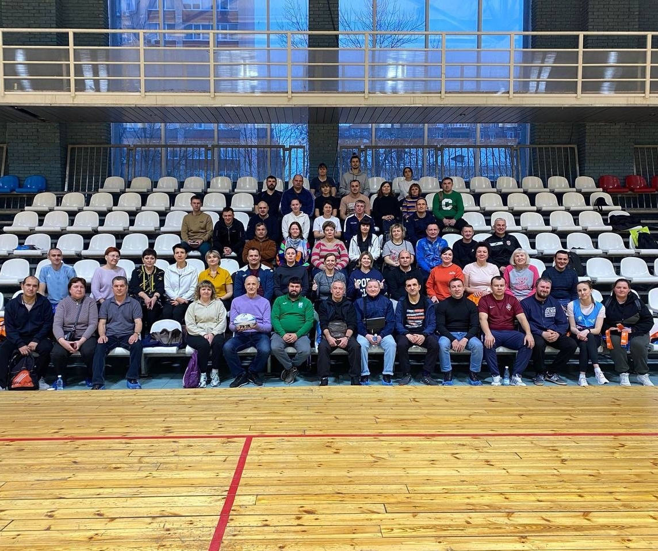
26-27 марта 2024 года
На стадионе «Локомотив» г. Самара снова состоялся двухдневный семинар, но уже в рамках зонального этапа соревнований по тэг-регби.

Slide 7
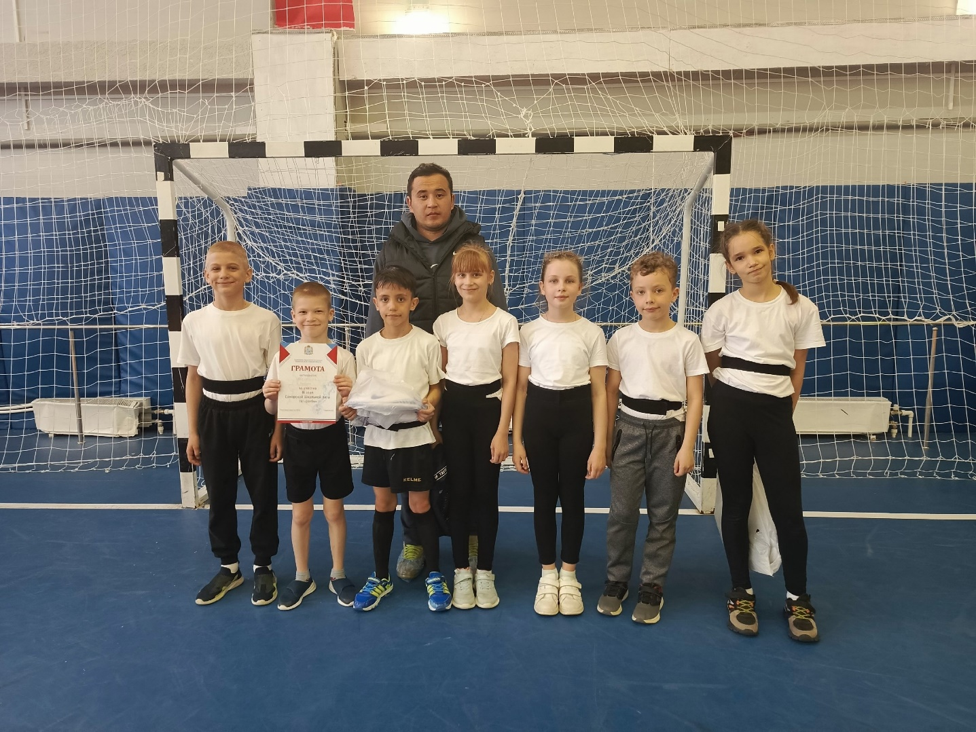
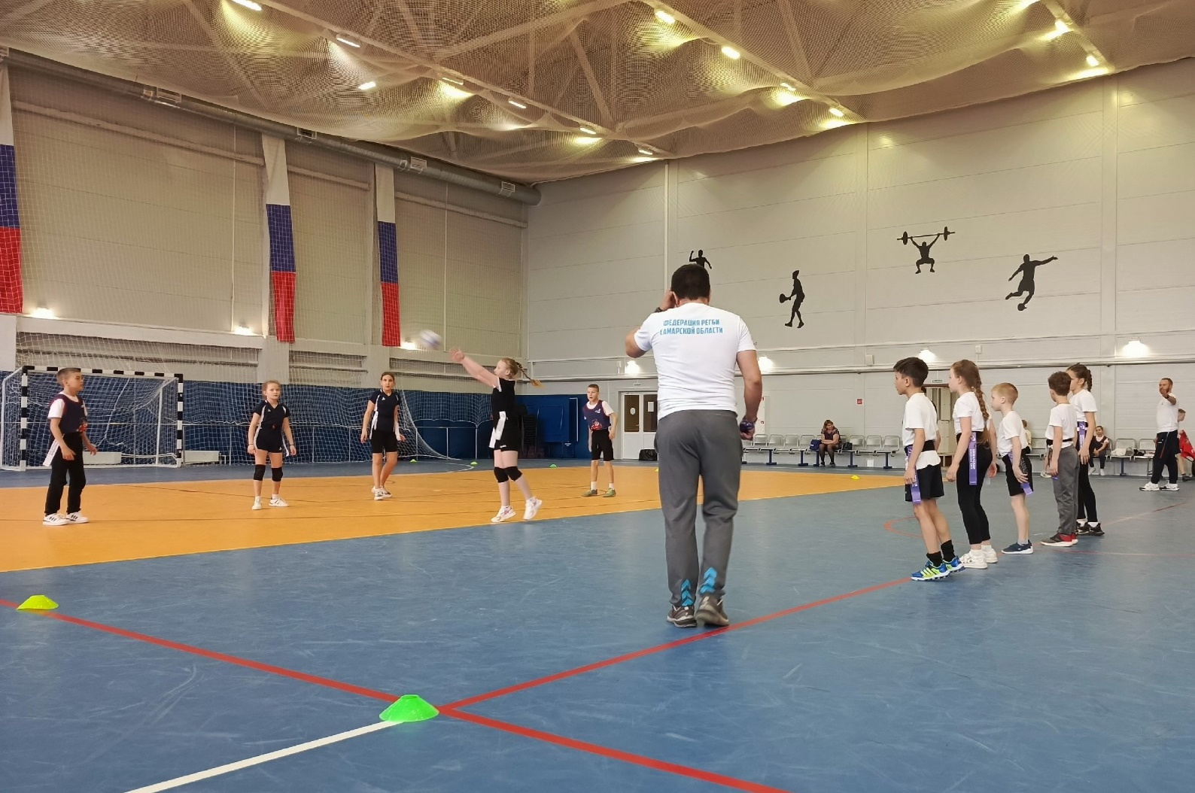
10 апреля 2024 года
3 место на зональных соревнованиях по тэг-регби в стенах ФОК «Факел» г. Нефтегорска

Slide 8
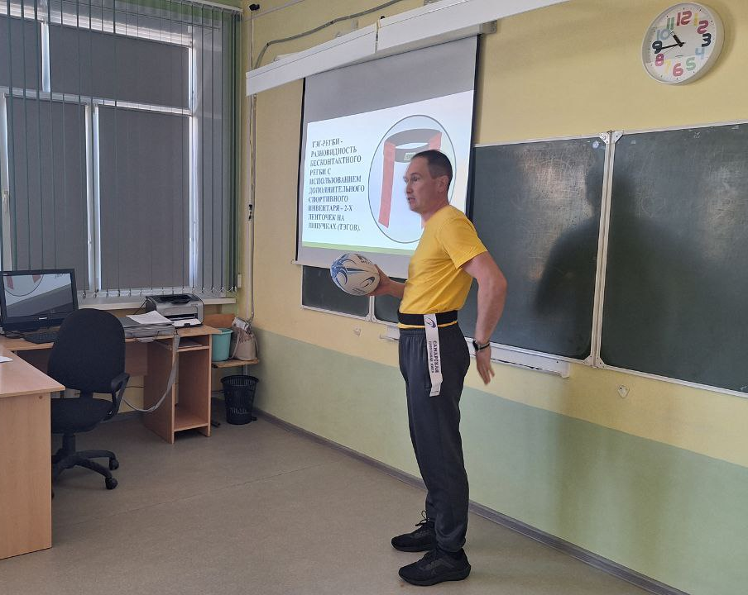
27 августа 2024 года
Заседание ОМО учителей и тренеров-преподавателей физической культуры, ОБЗР

Slide 9
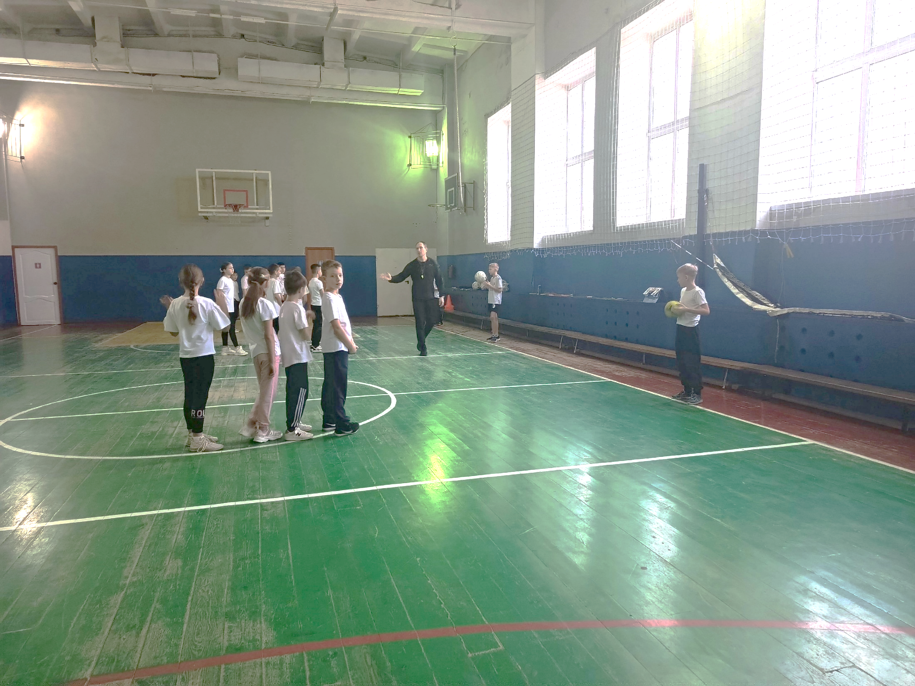
14 ноября 2024 года
На едином методическом дне в нашей школе провёл открытый урок:
«Развитие специальных физических качеств с помощью элементов тэг-регби»

Slide 10
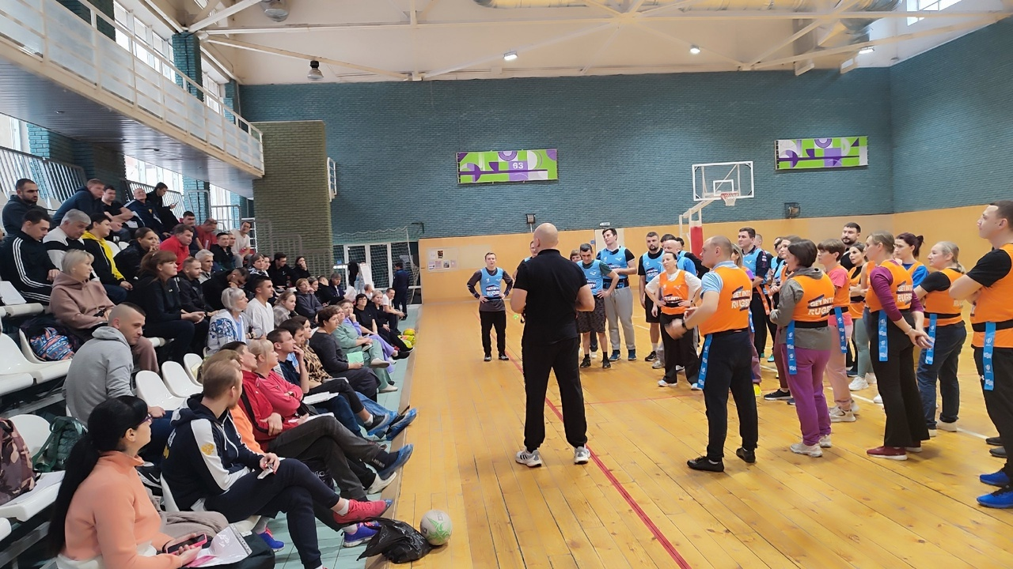
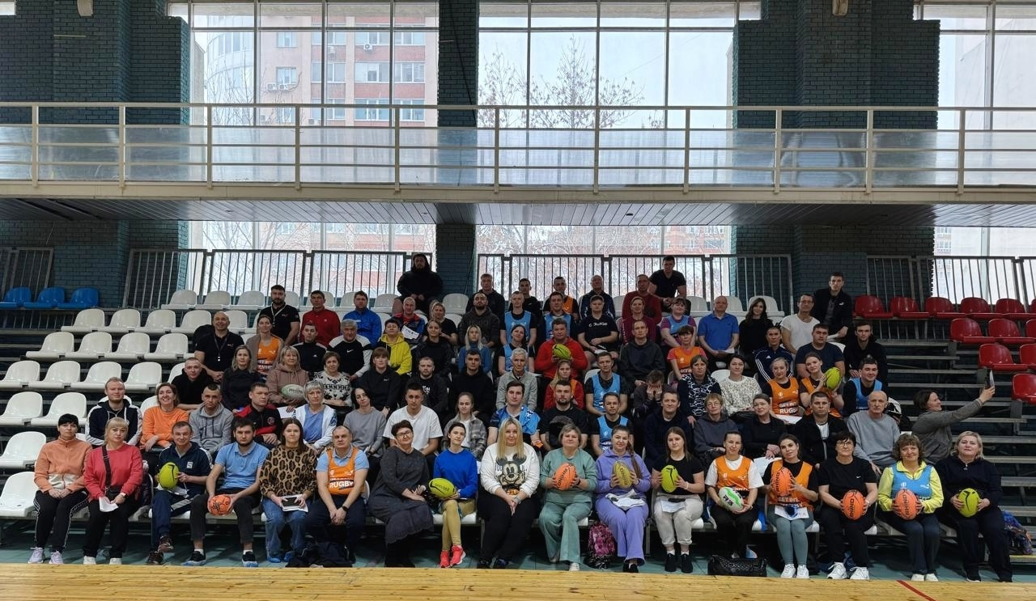
20 января 2025 года
На стадионе «Локомотив» г. Самара собрались более 100 преподавателей на учебно-методический семинар-практикум для учителей физической культуры, работающих с командами играющими в «Самарской школьной лиге «Тэг-регби».

Slide 11
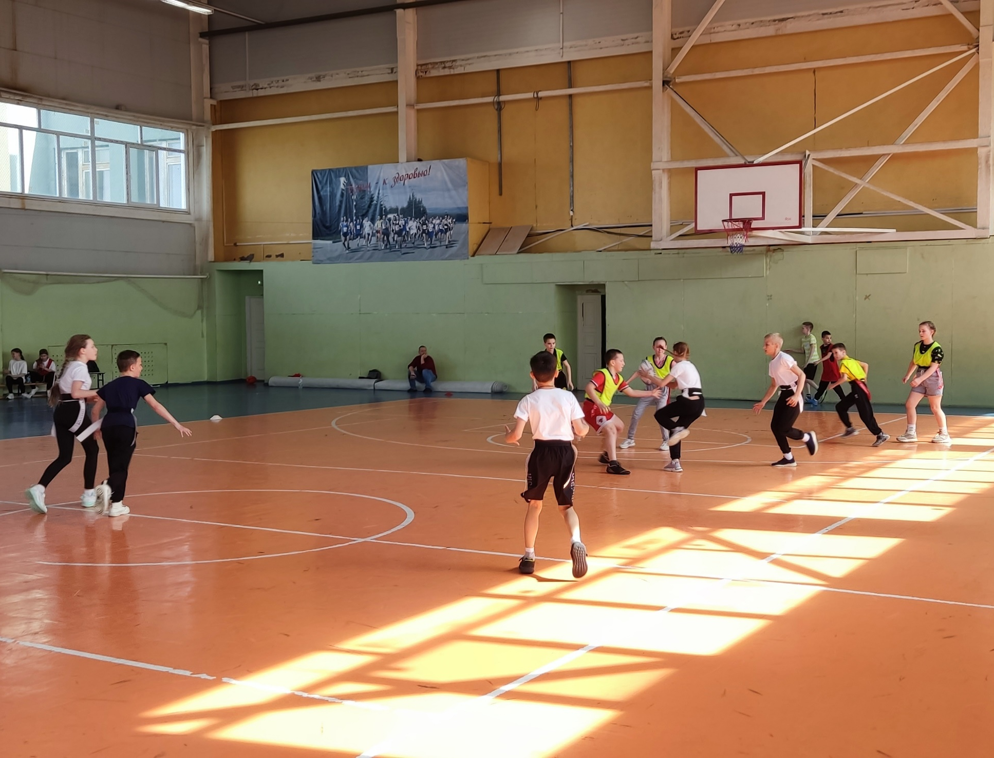
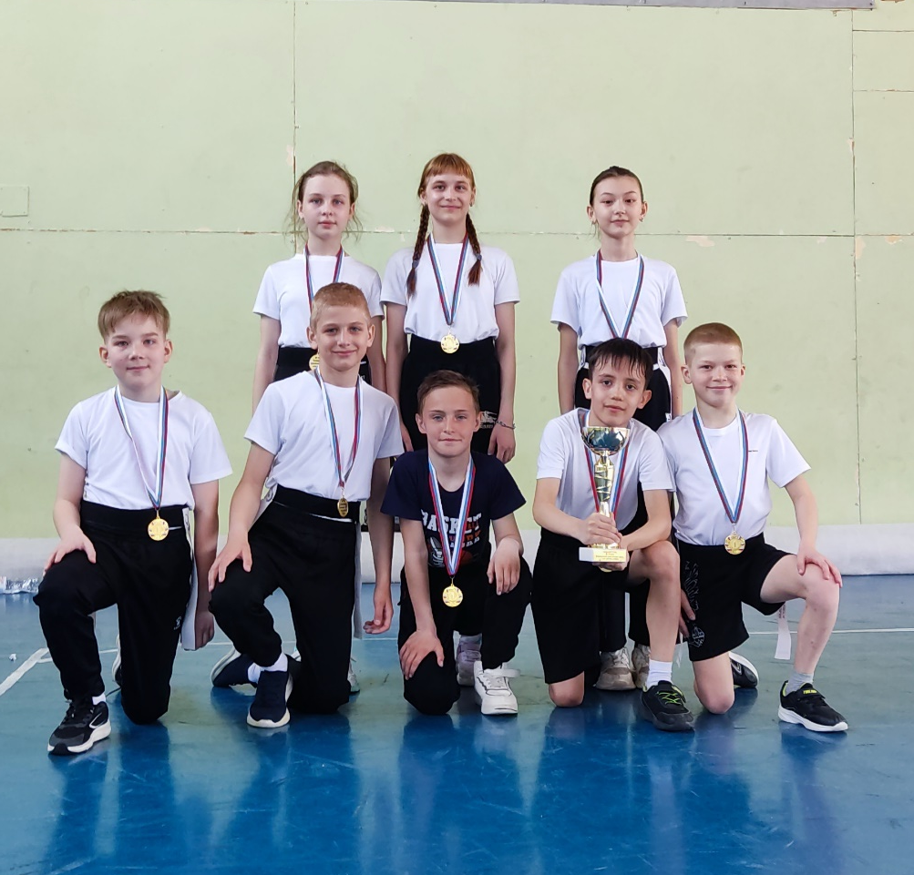
10 апреля 2025 года
1 место на окружных соревнованиях по тэг-регби в стенах ФОК «Факел» г. Нефтегорска

Slide 12
18 мая областные соревнования по тэг-регби

